Slide 1

Thứ ba ngày 19 tháng 10 năm 2021
Toán
Bảng trừ (qua 10) (Tiết 1)

Slide 2

Xin chào tất cả các con!

Slide 3












CHƠI TRỐN TÌM
CÙNG BẠCH TUYẾT VÀ 7 CHÚ LÙN

Slide 4








11 - 5 = ?
A.4
B.7
C.5
D. 6
ĐÚNG RỒI

Slide 5



13 - 3 - 5 = ?
A.6
B.5
C.8
D.7
ĐÚNG RỒI

Slide 6



15 - 8 = ?
A.7
B.6
C.9
D.8
ĐÚNG RỒI

Slide 7

Thứ ba ngày 19 tháng 10 năm 2021
Toán
Bảng trừ (qua 10) (Tiết 1)

Slide 8

TIẾT 1

Slide 9


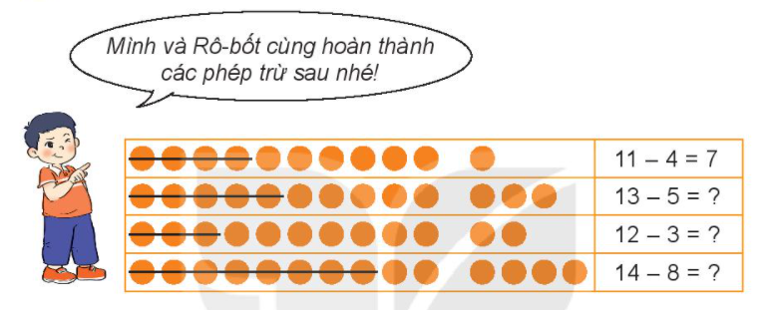

Slide 11

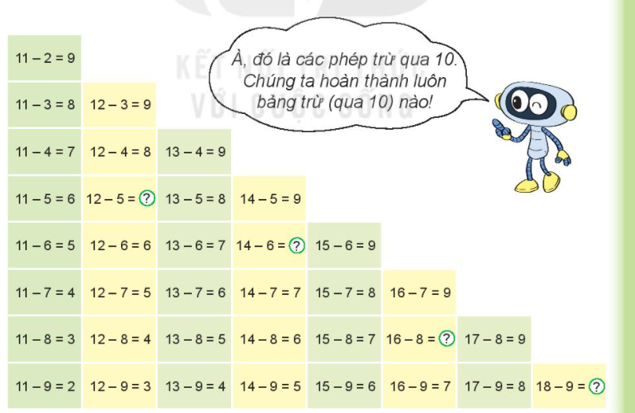
7
8
8
9

Slide 12

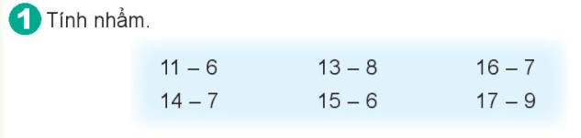

Slide 13
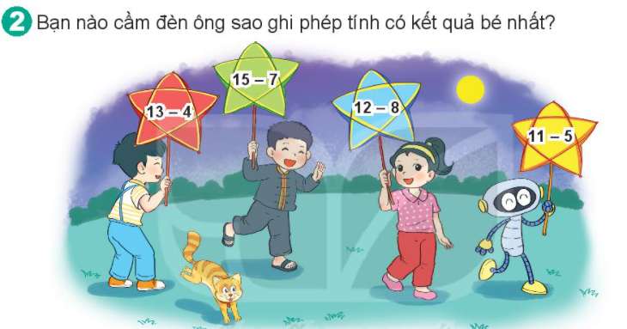

Slide 14
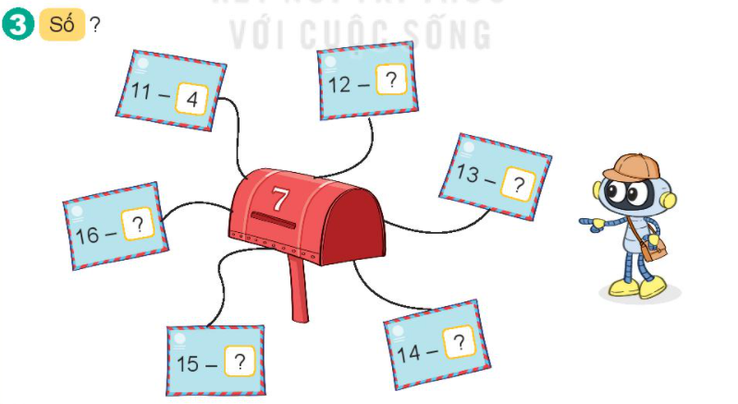

Slide 15
TRÒ CHƠI: Truyền điện
5
6
9
7
8

Slide 16
Bài mở rộng: Tìm các phép tính trừ trong bảng trừ (qua 10). Biết số trừ bằng hiệu.
Phép tính đó là: 12 – 6 = 6
14 – 7 = 7
16 – 8 = 8
18 – 9 = 9

Slide 17

Yêu cầu cần đạt
-Thực hiện được các phép trừ 11, 12, 13, 13, 15,16,17,18 trừ đi một số.
-Biết cách tìm kết quả phép trừ dựa vào bảng trừ (qua 10) trong phạm vi 20.

Slide 18

Chào tạm biệt
các con!

